Slide 1

I LATI OSCURI DI INTERNET

Slide 2
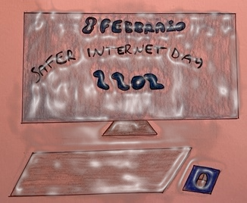
Safer Internet Day
Tra le iniziative del
Safer Internet Day rientrano convegni, concorsi e campagne di sensibilizzazione incentrati su temi legati alla perdita di privacy ma anche alla dipendenza da videogiochi e uno stile di vita eccessivamente sedentario o al rischio di isolamenti soprattutto tra gli utenti più giovani.
2022
Vasco
Elisa
Wassim
Samuele
Martina

Slide 3
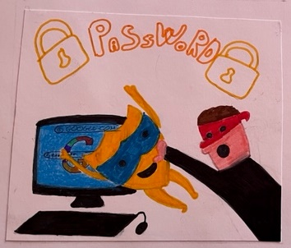
Password-Man
Vasco
Elisa
Wassim
Samuele
Martina
IN AMBITO INFORMATICO UNA PASSWORD È UNA SEQUENZA DI NUMERI, SIMBOLI E PAROLE, NECESSARIA PER ACCEDERE IN MODO ESCLUSIVO E SICURO A UNA RISORSA INFORMATICA (BANCOMAT, CONNESSIONI INTERNET …..), PER EFFETTUARE OPERAZIONI O UNA SERIE DI PASSAGGI CHE SERVONO PER RENDERE UN MESSAGGIO NON LEGGIBILE O AL CONTRARIO RIPRISTINARE UN MESSAGGIO CIFRATO.
COME IMPOSTARE LA PASSWORD:
UTILIZZARE ALMENO 8 CARATTERI CHE CONTENGONO LETTERE MAIUSCOLE, NUMERI E SIMBOLI
NON UTILIZZARE NOMI DI FAMILIARI
NON CONDIVIDERLA MAI CON NESSUNO
USARE PASSWORD DIVERSE PER OGNI SERVIZIO

Slide 4
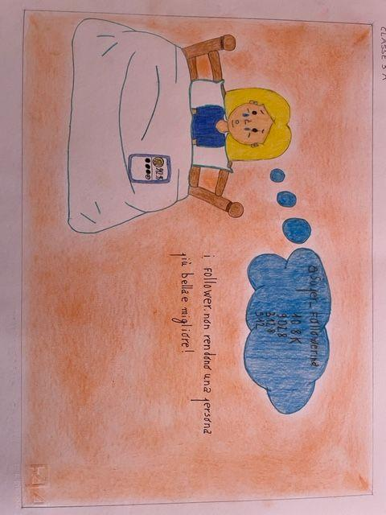
Perchè i followers non rendono una persona migliore?
Molte persone tendono a pensare che avere una quantità immensa di followers significhi essere apprezzati o si pensa addirittura che ti rendano famoso/a e migliore. Ma tutto ciò è sbagliato.
Per esempio prendiamo SUPERFOLLOWERINA, ovvero la protagonista di questo argomento, in questa immagine si trova sul suo letto a controllare i social media. Si accorge che i followers stanno calando, quindi si può notare che ci rimane male, che la sua autostima si abbassa; pensando che senza i seguaci non sia una bella persona e inizia a perdere le “speranze” in se stessa.
Laura
Alice
Minyar
Maria Serena
Dobbiamo capire che i social non devono influenzare la nostra vita, la nostra autostima e neanche il nostro modo di pensare. Dai nostri seguaci ci possiamo aspettare di tutto: ci potrebbero criticare o addirittura insultare, ci potrebbero anche semplicemente fare dei complimenti ma condividere la propria vita sui social non è un gioco da ragazzi e neanche una cosa da prendere alla leggera. In poche parole ATTENZIONE A COME USIAMO I SOCIAL!!!

Slide 5
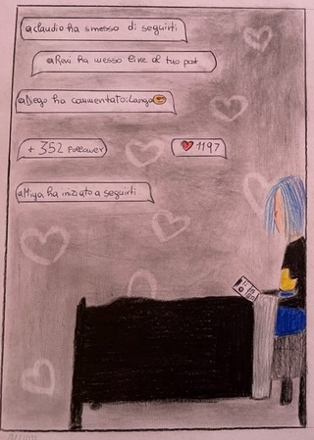
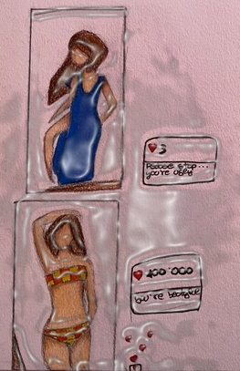
AVERE TANTI LIKE, FOLLOWERS … SIGNIFICA AVERE TANTI AMICI?
MR. BE-LIKE
Laura
Alice
Minyar
Maria Serena

Slide 6
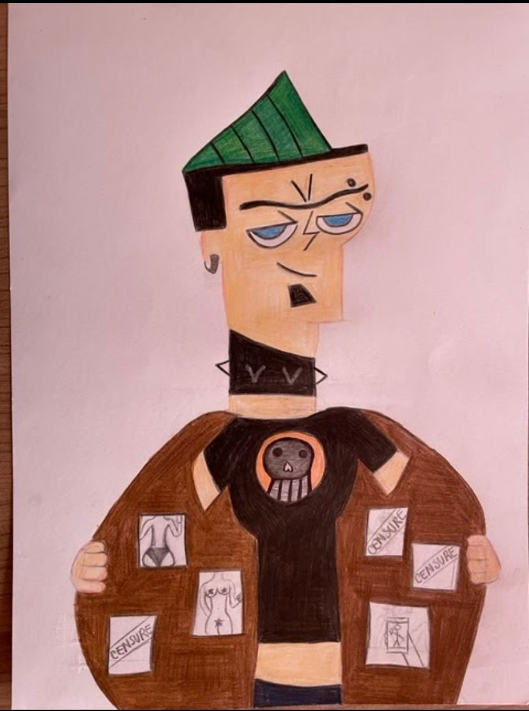
SEXTING
Con queste parole si intende generalmente lo scambio di messaggi, audio, immagini o video spinti ; specialmente attraverso telefono o chat social.
E’ un evento molto diffuso soprattutto tra i giovani della nostra età e che riguarda entrambi i generi (maschio e femmina), lo abbiamo trattato per far conoscere i pericoli che ci sono al di fuori del nostro “circolo”.
Abbiamo scelto questo personaggio perché trasmette un senso di inquietudine, così da rappresentare la persona pericolosa che riceve le nostre ipotetiche foto e le usa a scopi potenzialmente brutti.
Carlotta
Carolina

Slide 7
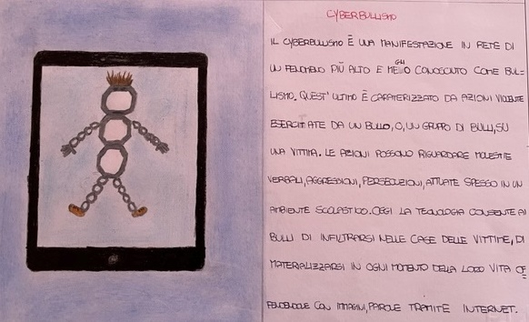
SE SEI UN BULLO NON VALI NULLA
Alessandro
Alessio
Othman
Mattia

Slide 8
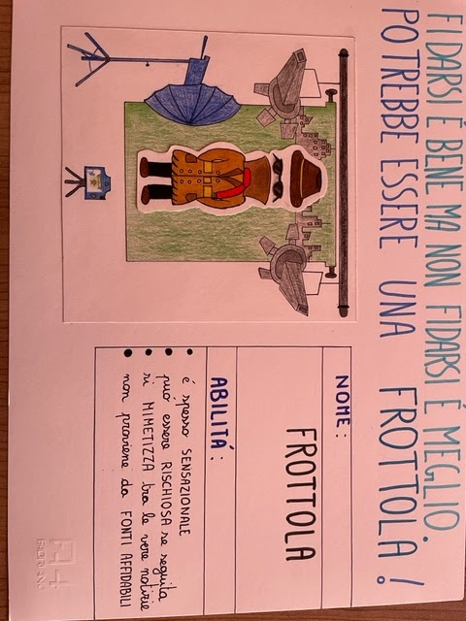
LE FAKE NEWS
COSA SONO?
Le fake news sono notizie false che vengono diffuse deliberatamente. Sono sempre esistite. A prima vista, le fake news assomigliano alle notizie classiche, invece sono false, esagerate e tendenziose. Tuttavia, l’obiettivo degli autori non è quello di adempiere al dovere di informare, bensì quello di manipolare l’opinione pubblica. Attenzione che si rischiano denunce!!!
COME SI DIFFONDONO?
Le fake news si diffondono principalmente attraverso le reti social come Facebook, Instagram o i servizi di messaggistica come Telegram o WhatsApp.
COME RICONOSCERLE ED EVITARLE?
Individuare le fake news non è sempre facile. Ecco alcuni indizi per riconoscere le fonti affidabili:
-Il controllo delle fonti
-La verifica dei fatti
-Il controllo del gruppo target
-Il controllo dell’URL (Uniform Resource Locator).
Camilla
Gabriele
Mattia
Hiba

Slide 9
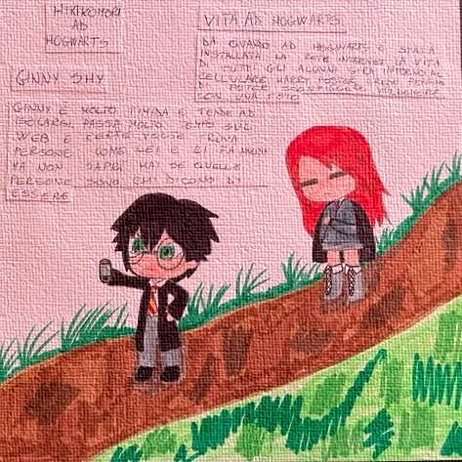
HIKIKOMORI
L’Hikikomori è un fenomeno nato in Giappone tempo fa, significa "stare in disparte“.
L’Hikikomori colpisce soprattutto i giovani
ed i giovanissimi ed è una volontaria reclusione
dal mondo esterno a causa di fattori
personali e sociali di varia natura, ma anche
dalla pressione della società e dalla paura di
fallire.
Questo fenomeno colpisce soprattutto i
ragazzi più intelligenti e timidi.
I soggetti colpiti dall’Hikikomori, tendono a
isolarsi dalla comunità collegandosi sul web e molte volte trovano amici con lo stesso problema. In questo modo stringono vere e proprie
Amicizie, ma non sapranno se la persona
con cui stanno parlando è realmente chi ha detto di
essere.
Ginny Shy
Asia
Giulia
Lorena
Alice

Slide 10
GRAZIE PER L’ATTENZIONE
ISTITUTO COMPRENSIVO DI ROBBIO
CLASSE IIIA
A.S. 2021/2022
Music from Uppbeat (free for Creators!):
https://uppbeat.io/t/ben-johnson/cant-stop-chasing-you
License code: HHRRUJ5XIP64OSZB

